Slide 1
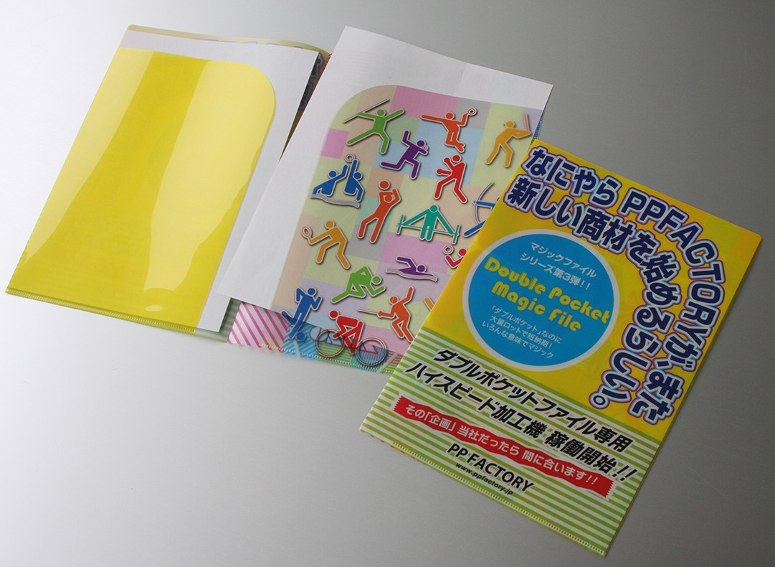
［商品名： Wポケットクリアファイル ］
商品特徴：
①A4書類が2種で分別収納可能
②ワンランク上のクリアファイル提案
③見開き使用でA3書類の収納も可能
当社メリット：
業界初!?完全自動生産で10万部を10日間で生産。
ポケット部もフルカラー印刷可能
ｻｲｽﾞ： Ｗ２２０×Ｈ３１０㎜
素材：PP（ﾎﾟﾘﾌﾟﾛﾋﾟﾚﾝ）半透明0.2㎜厚
印刷：UVｵﾌｾｯﾄ印刷 0C/4C＋白＋ニス
梱包：適量ﾀﾞﾝﾎﾞｰﾙ梱包
製作日数：校了後 約10日間（10万部）
生産地：日本 埼玉県
〒338-0004埼玉県さいたま市中央区本西4-16-15
048-853-5221

